Slide 1

1043. 거짓말

Slide 2
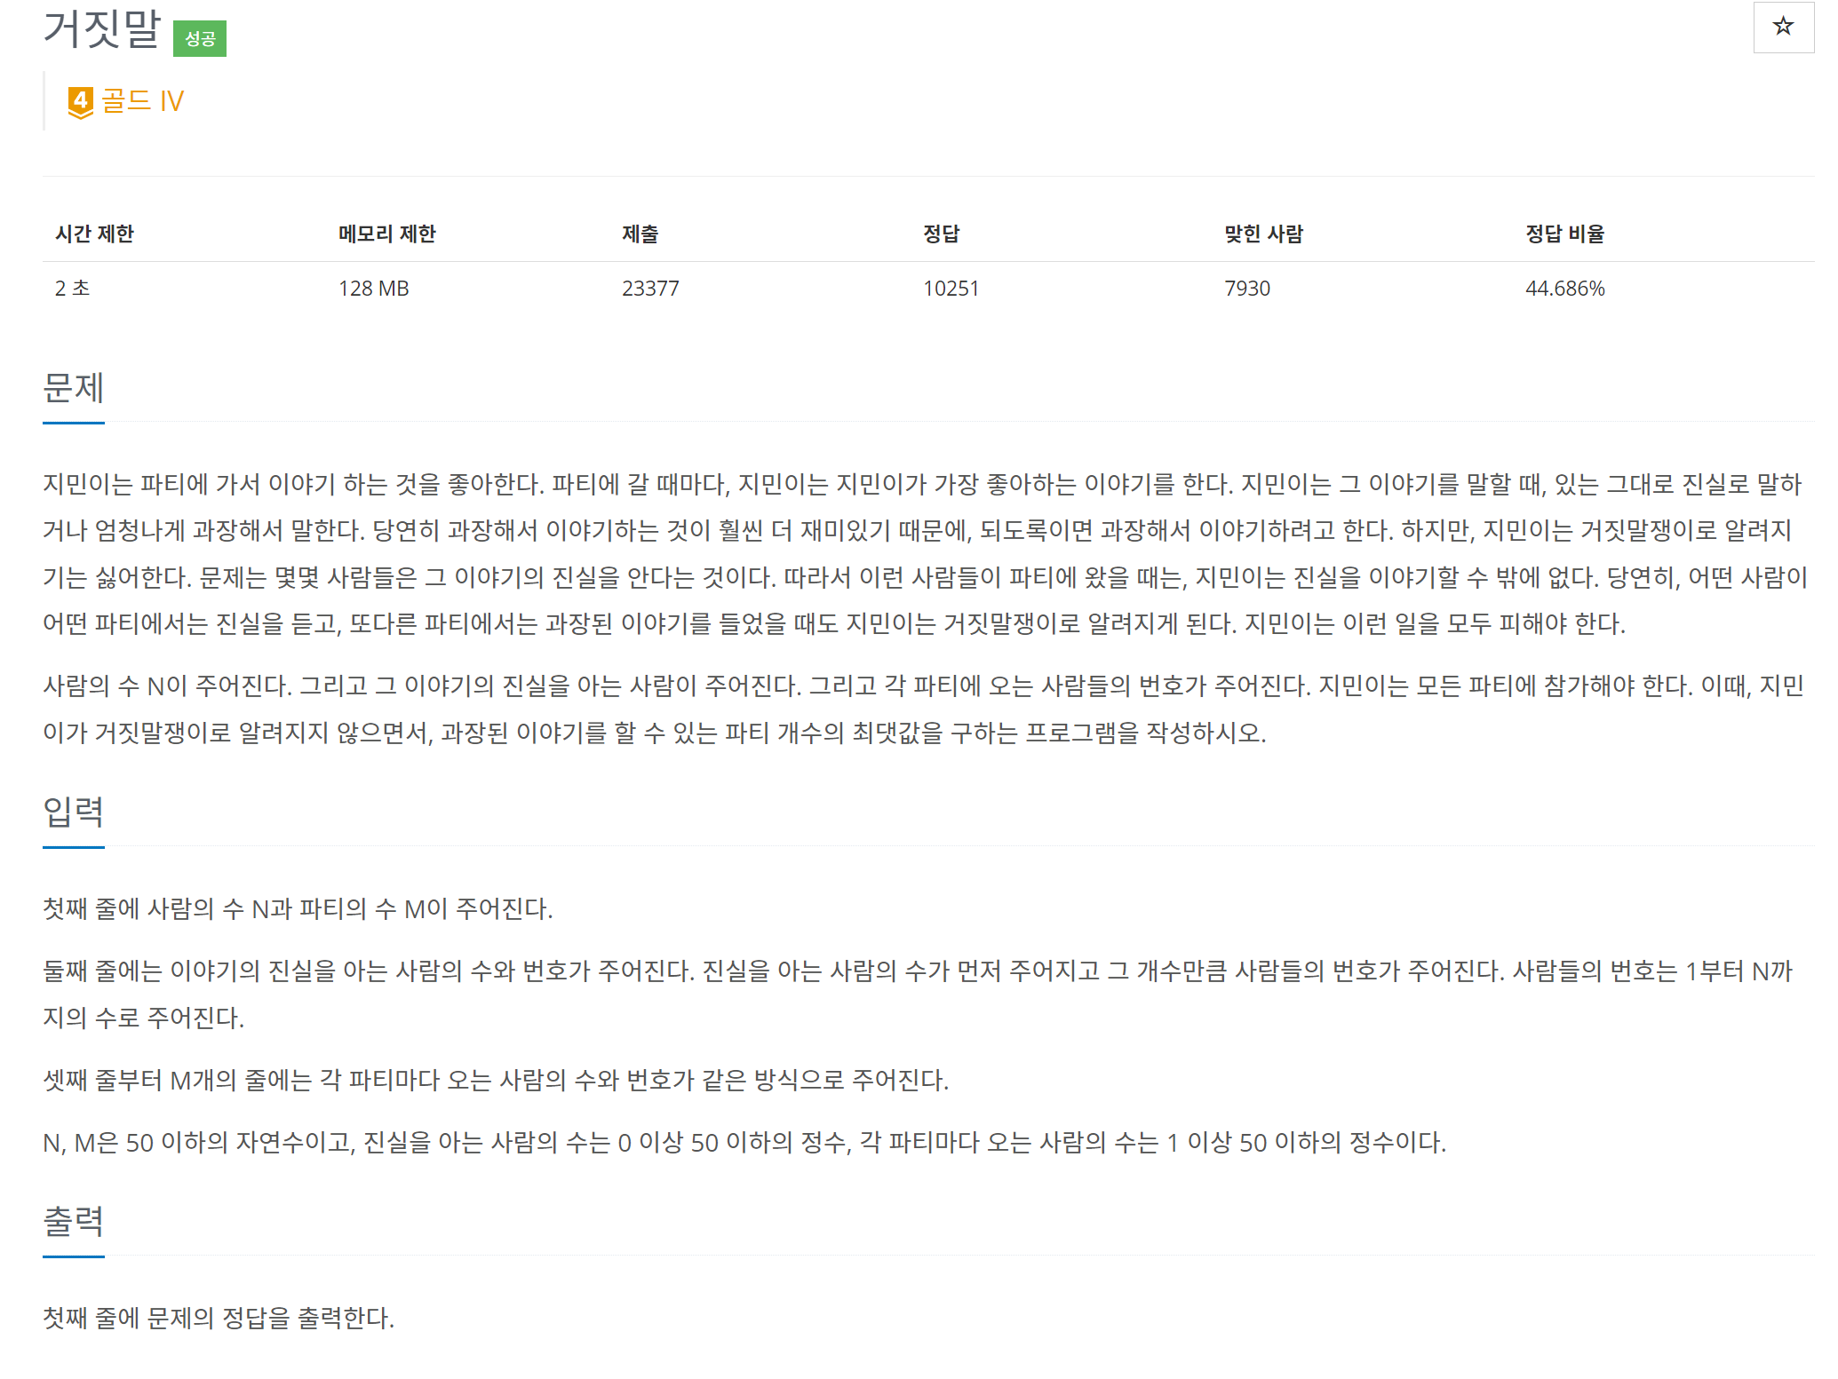

Slide 3



조건!
1. 진실을 아는 사람에게 거짓말 X
2. 어느 파티에서는 거짓을 듣고 다른 파티에서 진실을 듣는 것도 X
X
결론: 거짓말을 많이 할 수 있는 파티의 개수 구해라!

Slide 4
예)
4 3
0
2 1 2
1 3
3 2 3 4
진실을 아는 자: ….?
1번
2번
3번
2번
3번
4번
거짓말 진실 둘 다 가능!
거짓말 진실 둘 다 가능!
거짓말 진실 둘 다 가능!
답: 3

Slide 5
예)
4 1
1 1
4 1 2 3 4
진실을 아는 자: 1번
1번
2번
3번
4번
거짓말 절대로 불가능…..
답: 0

Slide 6
예)
4 1
0
4 1 2 3 4
4 1
0
4 1 2 3 4
진실을 아는 자: ….?
1번
2번
3번
4번
진실, 거짓말 둘 다 가능!
그럼 당연히 거짓말 해야지!
답: 1

Slide 7
예)
3 4
1 3
1 1
1 2
2 1 2
3 1 2 3
진실을 아는 자: 3번
1번
2번
1번
2번
1번
2번
3번
진실만 말해야 된다.
진실만 말해야 된다.
진실만 말해야 된다.
진실만 말해야 된다.
{1, 2, 3}
답: 0

Slide 8
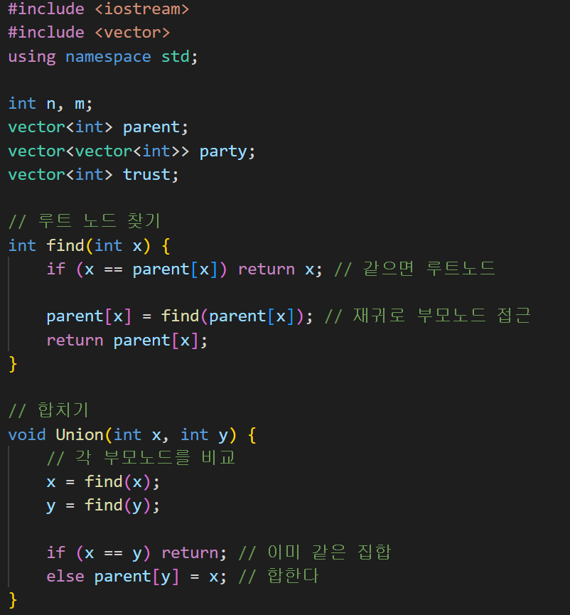
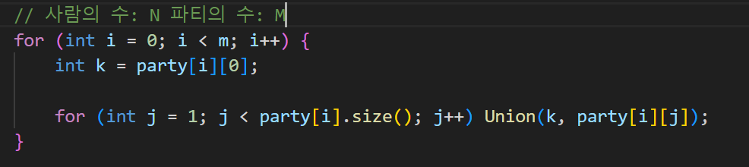
1. Union – find를 통해 같은 부류끼리 집합을 만듬
- Union – find: 같은 부류끼리 분류(서로소 집합(Disjoint Set))

Slide 9
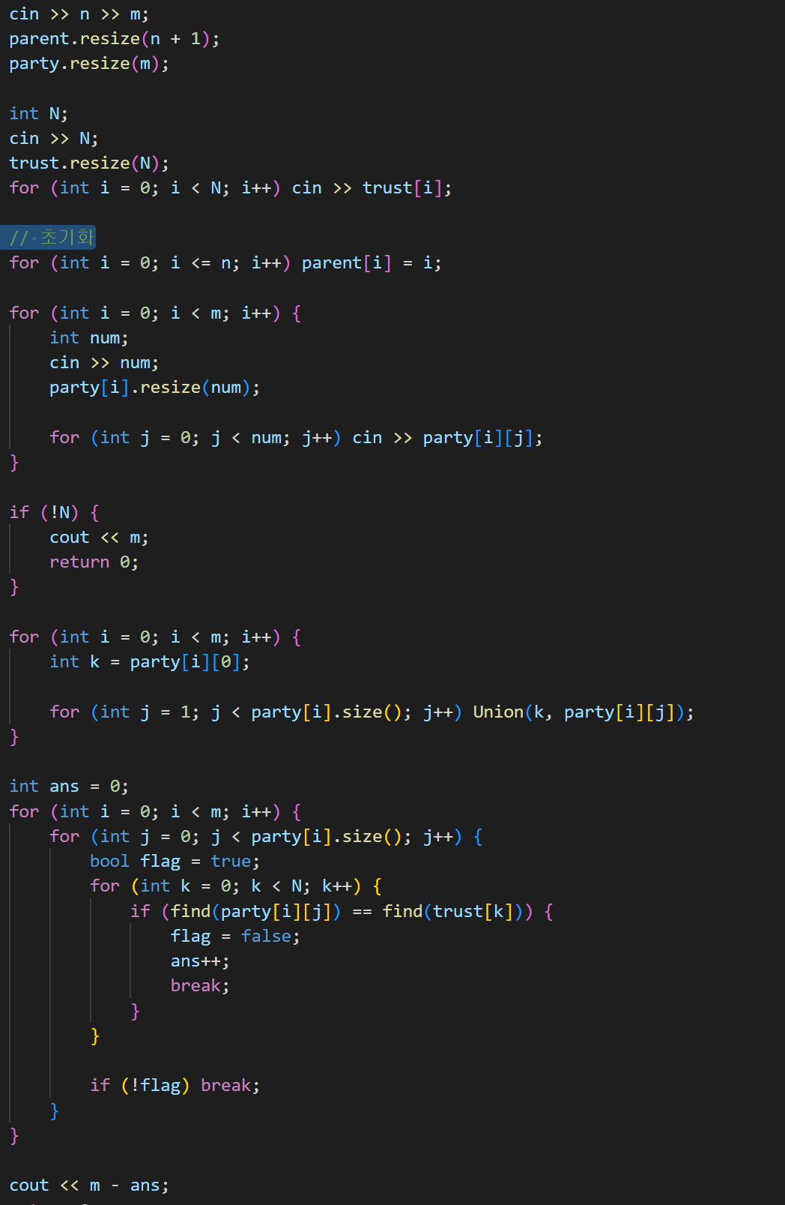
2. 파티에 오는 사람들 번호 중에, trust(진실) 집합 요소안에 있으면 그 파티는 진실만 얘기해야 된다.
cout << m - ans; -> 총 파티 수 – 진실파티 수

